Slide 1
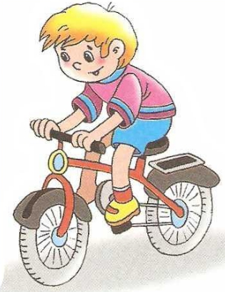
«Правила для детей - водителей детских транспортных средств»

Slide 2
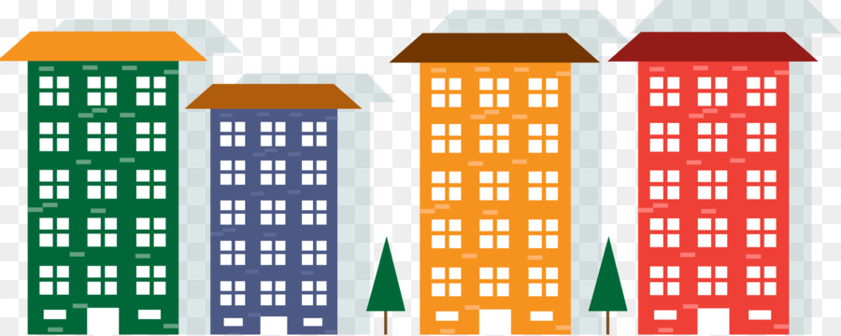
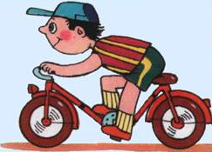
Есть у меня велосипед, но нет четырнадцати лет.
Пока катаюсь во дворе, где безопасно детворе.

Slide 3
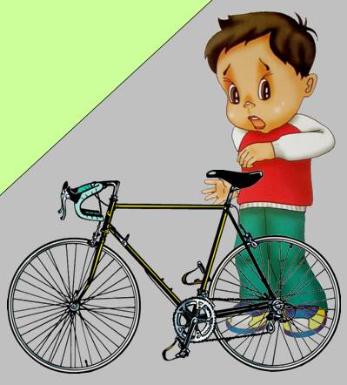
На проезжей части не катайтесь дети,
Ни на самокате, ни на велосипеде.
Мчатся по дороге быстрые машины,
Там вы можете попасть прямо им под шины.

Slide 4
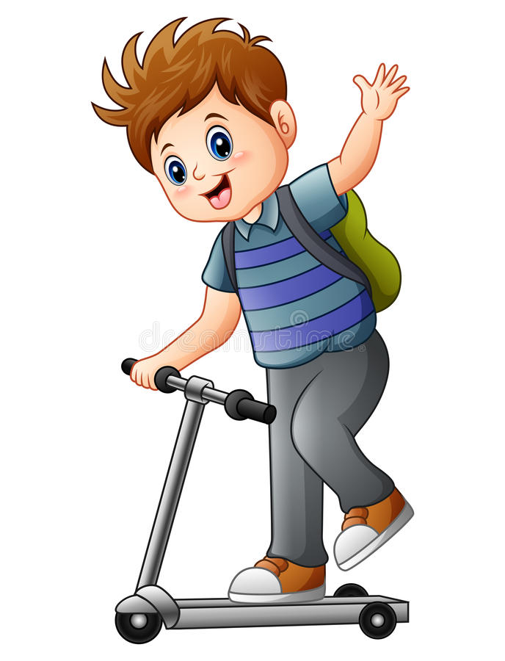
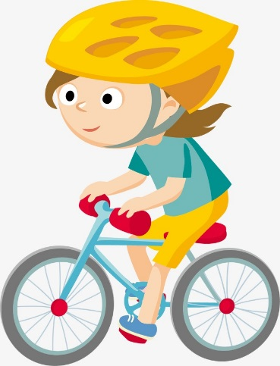
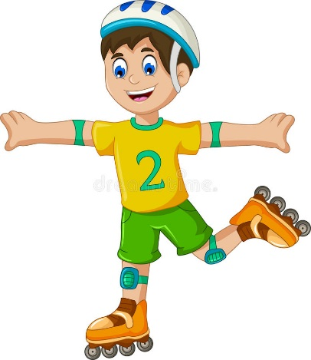
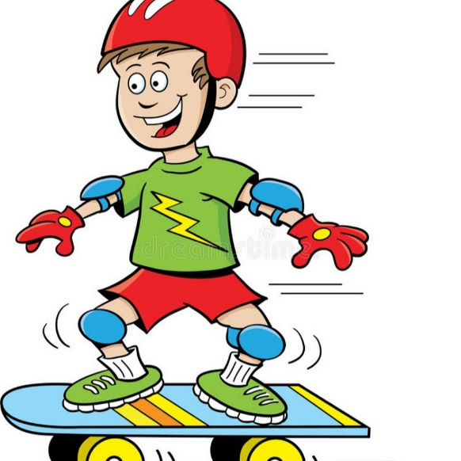
ЗАПОМНИ!!!
Кататься на велосипедах, самокатах, роликах, скейтбордах и на других детских транспортных средствах МОЖНО только во дворах, на детских площадках и стадионах.
По улицам и дорогам кататься на детских транспортных средствах НЕЛЬЗЯ.

